Slide 1
西南交通大学应用力学与工程学院材料力学教研室
第二章 轴向拉伸和压缩

Slide 2
主要内容
§2-1 轴向拉伸和压缩的概念
§2-2 内力·截面法·轴力及轴力图
§2-3 应力·拉（压）杆内的应力
§2-4 拉（压）杆的变形·胡克定律
§2-6 材料在拉伸和压缩时的力学性能
§2-7 强度条件•安全因数•许用应力
§2-8 应力集中的概念

Slide 3
§2-1 轴向拉伸和压缩的概念
F
F
F
F
受力特点：直杆受到一对大小相等，作用线与其轴线重合的外力F作用。
变形特点：杆件发生纵向伸长或缩短。
此类受轴向外力作用的等截面直杆称为拉杆或压杆。

Slide 4
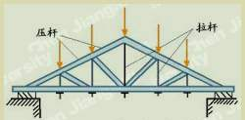

Slide 5
§2-2 内力·截面法·轴力及轴力图
Ⅰ、内力
内力——由于物体受外力作用而引起的其内部各质点间相互作用的力的改变量。
F
F
F
F
根据可变形固体的连续性假设可知，物体内部相邻部分之间的作用力是一个连续分布的内力系，我们所说的内力是该内力系的合成（力或力偶）

Slide 6
Ⅱ、截面法·轴力及轴力图
求内力的一般方法——截面法
步骤：
F
m
F
（1）截开；
(a)
m
（2）代替；
F
m
F_{N}
(b)
x
m
（3）平衡。
F_{N}
m
F
(c)
m

Slide 7
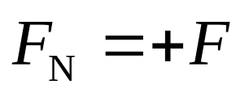
F
m
F
(a)
m
F
m
F_{N}
(b)
x
m
F_{N}
m
F
(c)
m
可看出：杆件任一横截面上的内力，其作用线均与杆件的轴线重合，因而称之为轴力，用记号F_{N}表示。

Slide 8
轴力的符号规定:
引起伸长变形的轴力为正——拉力（背离截面）；
引起压缩变形的轴力为负——压力（指向截面）。
F
m
F
(a)
m
F
m
F_{N}
(b)
x
m
F_{N}
m
F
(c)
m

Slide 9
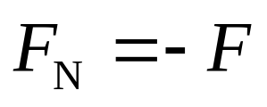
F
m
F
(a)
m
F
m
F_{N}
(b)
x
m
m
F
(c)
F_{N}
m

Slide 10
若用平行于杆轴线的坐标表示横截面的位置，用垂直于杆轴线的坐标表示横截面上轴力的数值，所绘出的图线可以表明轴力与截面位置的关系，称为轴力图。
F
F
F
F
F
F_{N}图
F
F_{N}图

Slide 11
注意：
用截面法法求内力的过程中，在截面取分离体前，作用于物体上的外力（荷载）不能任意移动或用静力等效的相当力系替代。
F
F
(a)
F
F
(b)

Slide 12
n
m
F
n
F
m
C
n
B
m
A
C
n
B
m
A
(a)
(d)
F_{N}=F
m
F
F_{N}=0
m
m
A
m
A
(b)
(e)
F_{N}=F
n
F
F_{N}=F
n
F
n
B
A
n
B
A
(c)
(f)

Slide 13
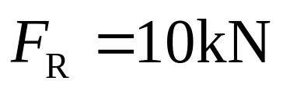
例 试作图示杆的轴力图。
40kN
55kN
25kN
20kN
A
B
C
D
E
600
300
500
400
1800
解：
求支反力
F₁=40kN
F₂=55kN
F₃=25kN
F_{R}
1
2
3
4
F₄= 20kN
A
1
B
2
C
3
D
4
E

Slide 14
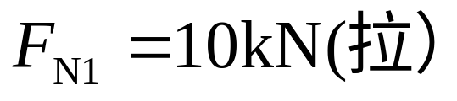
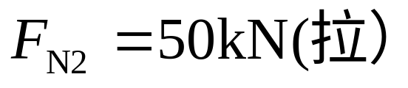
F₁=40kN
F₂=55kN
F₃=25kN
F_{R}
1
2
3
4
F₄= 20kN
A
1
B
2
C
3
D
4
E
横截面1-1：
注意假设轴力为拉力
F_{R}
1
F_{N1}
A
1
横截面2-2：
F₁
F_{R}
2
F_{N2}
A
B
2

Slide 15
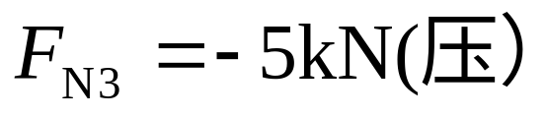
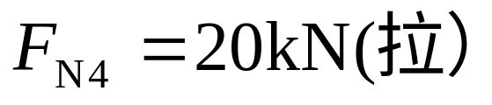
F₁=40kN
F₂=55kN
F₃=25kN
F_{R}
1
2
3
4
F₄= 20kN
A
1
B
2
C
3
D
4
E
横截面3-3：
此时取截面3-3右边为分离体方便，仍假设轴力为拉力。
3
F₃
F₄
F_{N3}
3
D
E
F_{N4}
3
F₄
同理
3
E

Slide 16
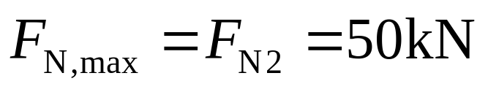
F₁=40kN
F₂=55kN
F₃=25kN
F_{R}
1
2
3
4
F₄= 20kN
A
1
B
2
C
3
D
4
E
50
20
10
5
F_{N}图(kN)
由轴力图可看出

Slide 17
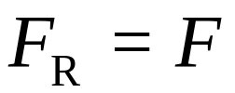
例：
F
q=F/l
F
F
l
2l
l
解：
1、求支反力
1
2
3
F
q
F_{R}
F
F
1
2
3
F
F'=2ql
F_{R}
F
F

Slide 18



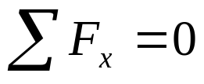
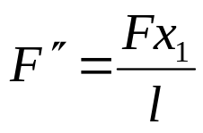
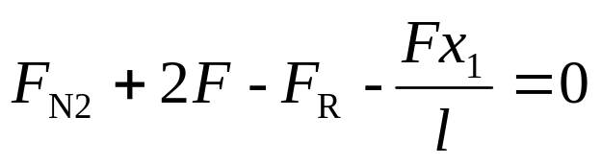

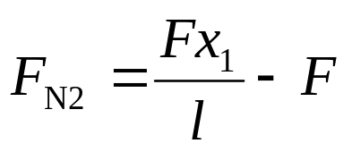
1
2
3
F
q
x
F
F
2
3
1
F
F
q
x₁
F
F
F
x₁

Slide 19

F
q=F/l
F
F
l
2l
l
F
F
+
+
−
F
思考：
此题中F_{Nmax}发生在何处？最危险截面又在何处？
P1

